Slide 1
Презентация на тему «Разработка программы «Регистратура»»
Выполнил студент группы П1-17:
Звонарёв Д.А.

Slide 2
Основные направления деятельности организации
Освоение и применение новых программных и технических средств
Снижение времязатрат
Автоматизация работы поликлиники
Улучшенное качество работы

Slide 3
Основные количественные показатели организации
Задача | Период выполнения
Разработка базы данных для поликлиники | 2019
Разработка программы для поликлиники | 2019 - 2020
Внедрение новых программных и аппаратных средств в рабочий процесс | 2020 – настоящее время
Консультация врачей и пациентов по вопросам интеграции новых средств | С момента начала разработки программы
Общее количество выполняемых задач : 4

Slide 4
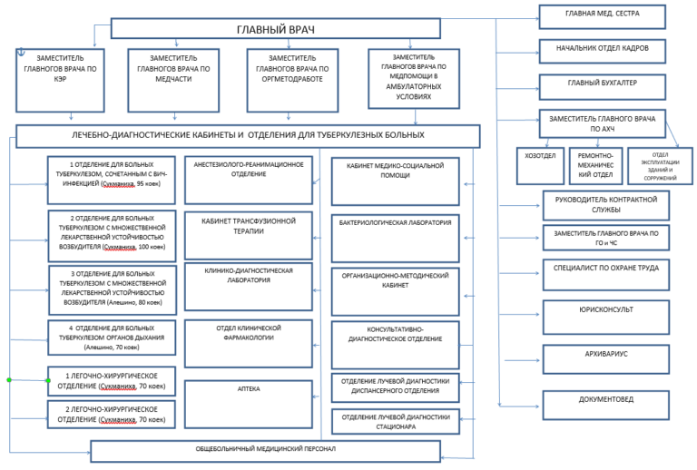
Должностная структура организации

Slide 5
Математическая модель
Номер действия | Действие
1 | Получение зашифрованных данных с сервера поликлиники
2 | Расшифровка данных с помощь алгоритма RSA
3 | Разбор расшифрованной JSON-строки
4 | Отправка данных в пользовательский интерфейс

Slide 6
Таблица программных решений
Название программного решения | Название организации | Доступен на платформах
Учёт пациентов | Простой Софт | PC
1С:Медицина. Поликлиника | 1С | PC
МедАнгел | Ангелист | PC, Android, IOS

Slide 7
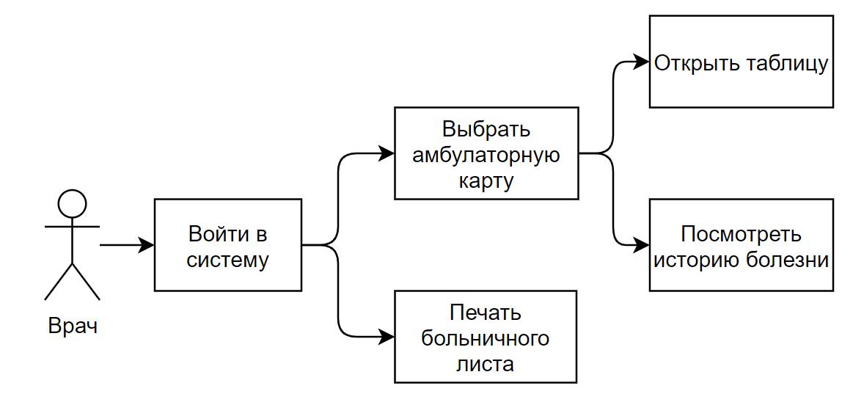
Алгоритм решения задачи

Slide 8
Таблица выбранных Инструментов Разработки
Название инструмента | Фактор выбора
C# | Совместимость с программами от Microsoft
Visual Studio 2019 | Удобство разработки программ, относительно бесплатна, множество библиотек
Microsoft Access | Программа используется в организации

Slide 9
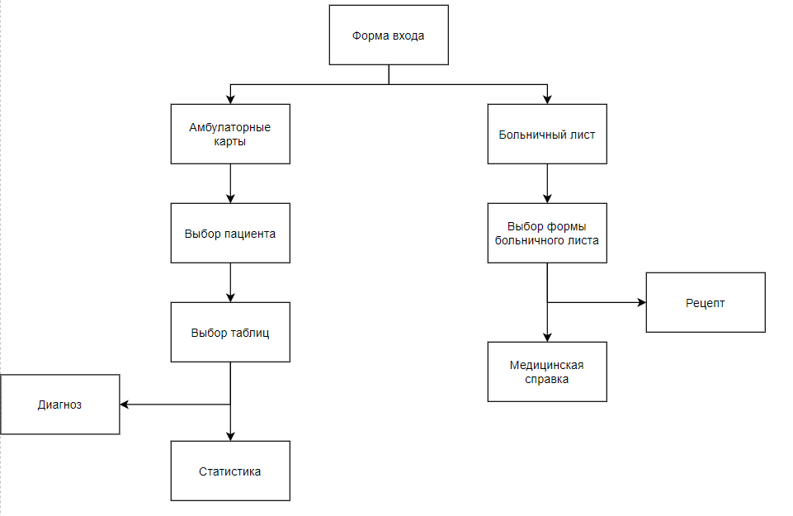
Структура главного модуля

Slide 10
Спасибо за внимание

